Slide 1

ΜΕΘΟΔΟΣ ΠΕΠΕΡΑΣΜΕΝΩΝ ΣΤΟΙΧΕΙΩΝ
ΑΡΙΣΤΟΤΕΛΕΙΟ ΠΑΝΕΠΙΣΤΗΜΙΟ ΘΕΣΣΑΛΟΝΙΚΗΣ
ΤΜΗΜΑ ΜΗΧΑΝΟΛΟΓΩΝ ΜΗΧΑΝΙΚΩΝ
ΤΟΜΕΑΣ ΚΑΤΑΣΚΕΥΑΣΤΙΚΟΣ
Φοιτητής:
ΔΗΜΗΤΡΙΟΥ ΒΑΣΙΛΕΙΟΣ/5380
Υπεύθυνος Καθηγητής: Μαλικουτσάκης Μιχαήλ

Slide 2
ΤΟ ΑΝΤΙΚΕΙΜΕΝΟ ΜΕΛΕΤΗΣ
Πάχος : t=4mm

Slide 3
ΣΚΟΠΟΣ ΚΑΙ ΣΤΟΧΟΙ ΕΡΓΑΣΙΑΣ
Στόχος της εργασίας είναι ο υπολογισμός μετατοπίσεων , παραμορφώσεων και τάσεων σε μια επίπεδη πλάκα με την χρήση της μεθόδου των πεπερασμένων στοιχείων.

Slide 4
ΣΚΟΠΟΣ ΚΑΙ ΣΤΟΧΟΙ ΕΡΓΑΣΙΑΣ
Στόχος της εργασίας είναι ο υπολογισμός μετατοπίσεων , παραμορφώσεων και τάσεων σε μια επίπεδη πλάκα με την χρήση της μεθόδου των πεπερασμένων στοιχείων.
Οι υπολογισμοί γίνανε με την βοήθεια του MATLAB.

Slide 5
ΣΚΟΠΟΣ ΚΑΙ ΣΤΟΧΟΙ ΕΡΓΑΣΙΑΣ
Στόχος της εργασίας είναι ο υπολογισμός μετατοπίσεων , παραμορφώσεων και τάσεων σε μια επίπεδη πλάκα με την χρήση της μεθόδου των πεπερασμένων στοιχείων.
Οι υπολογισμοί γίνανε με την βοήθεια του MATLAB.
Υπολογισμοί για 2 διαφορετικά πλέγματα και σύγκριση αποτελεσμάτων μεταξύ τους.

Slide 6
ΣΚΟΠΟΣ ΚΑΙ ΣΤΟΧΟΙ ΕΡΓΑΣΙΑΣ
Στόχος της εργασίας είναι ο υπολογισμός μετατοπίσεων , παραμορφώσεων και τάσεων σε μια επίπεδη πλάκα με την χρήση της μεθόδου των πεπερασμένων στοιχείων.
Οι υπολογισμοί γίνανε με την βοήθεια του MATLAB.
Υπολογισμοί για 2 διαφορετικά πλέγματα και σύγκριση αποτελεσμάτων μεταξύ τους.
Σύγκριση περιπτώσεων καθαρής κάμψης και καθαρού εφελκυσμού με αναμενόμενα αποτελέσματα βιβλιογραφίας.

Slide 7
ΜΕΘΟΔΟΛΟΓΙΑ
Κατασκευή πλέγματος
Με ελλειπτική μορφή γύρω από την οπή
Με κυκλική μορφή γύρω από την οπή

Slide 8
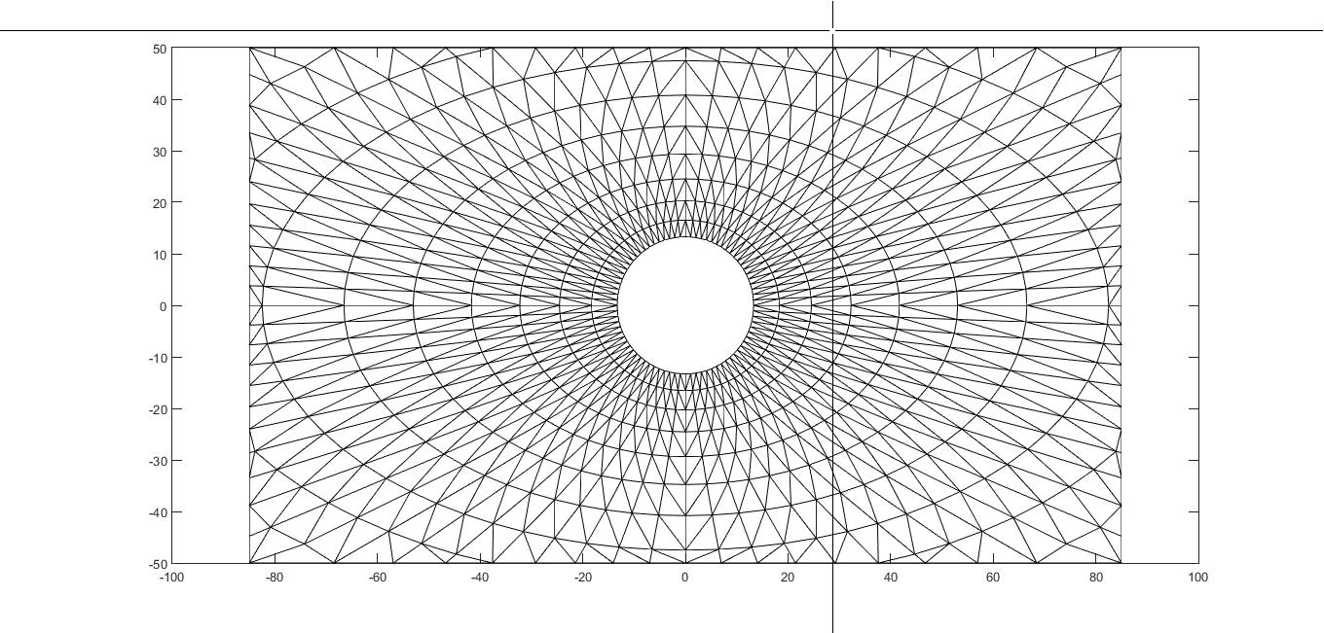
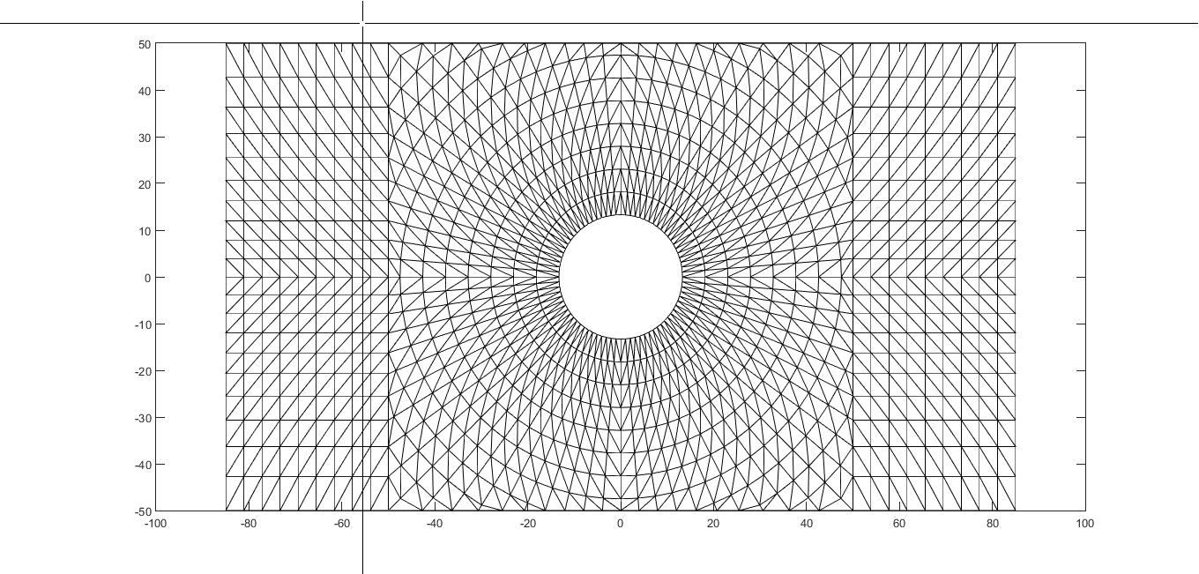
ΜΕΘΟΔΟΛΟΓΙΑ(1)
Κατασκευή πλέγματος
Με ελλειπτική μορφή γύρω από την οπή
Με κυκλική μορφή γύρω από την οπή

Slide 9
ΜΕΘΟΔΟΛΟΓΙΑ(2)
Τα μητρώα στοιχείων και κόμβων για την κατασκευή του πλέγματος:
Στοιχεία : Κόμβοι:
1st node ID | 2nd node ID | 3rd node ID
1 | 8 | 2
8 | 9 | 2
2 | 9 | 3
9 | 10 | 3
3 | 10 | 4
10 | 11 | 4
Node ID | X coord[mm] | Y coord[mm]
1 | 0 | 13.3
2 | 0 | 18.1
3 | 0 | 23.07
4 | 0 | 27.95
5 | 0 | 32.84
6 | 0 | 37.72
TIP: Είναι κατασκευασμένα δεξιόστροφα!

Slide 10
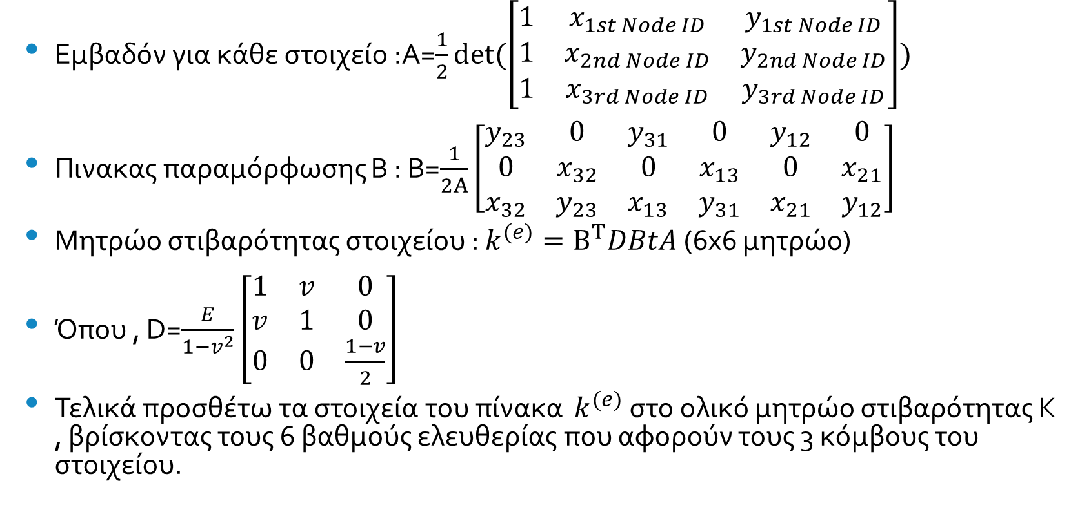
ΜΕΘΟΔΟΛΟΓΙΑ(3)
Εμβαδόν για κάθε στοιχείο :Α=$\frac{1}{2}det⁡(\left[\begin{matrix}1 & x_{1st Node ID} & y_{1st Node ID} \\ 1 & x_{2nd Node ID} & y_{2nd Node ID} \\ 1 & x_{3rd Node ID} & y_{3rd Node ID}\end{matrix}\right])$
Πινακας παραμόρφωσης Β : Β=$\frac{1}{2Α}\left[\begin{matrix}\begin{matrix}y_{23} & 0 & y_{31} \\ 0 & x_{32} & 0 \\ x_{32} & y_{23} & x_{13}\end{matrix} & \begin{matrix}0 & y_{12} & 0 \\ x_{13} & 0 & x_{21} \\ y_{31} & x_{21} & y_{12}\end{matrix}\end{matrix}\right]$
Μητρώο στιβαρότητας στοιχείου : $k^{(e)}=Β^{Τ}DBtA$ (6x6 μητρώο)
Όπου , D=$\frac{E}{1−v^{2}}\left[\begin{matrix}1 & v & 0 \\ v & 1 & 0 \\ 0 & 0 & \frac{1−v}{2}\end{matrix}\right]$
Τελικά προσθέτω τα στοιχεία του πίνακα $k^{(e)}$ στο ολικό μητρώο στιβαρότητας Κ , βρίσκοντας τους 6 βαθμούς ελευθερίας που αφορούν τους 3 κόμβους του στοιχείου.

Slide 11
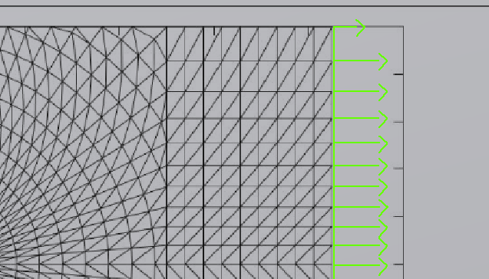
ΜΕΘΟΔΟΛΟΓΙΑ(4)
Εφαρμογή δυνάμεων στους κόμβους , για περίπτωση καθαρού εφελκυσμού και σχηματισμός μητρώου δυνάμεων F.

Slide 12
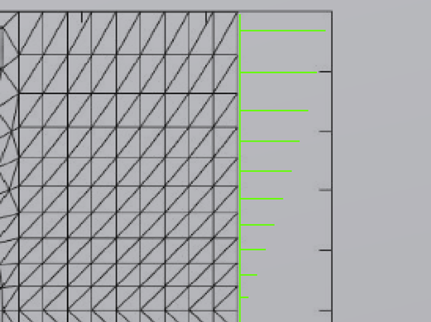
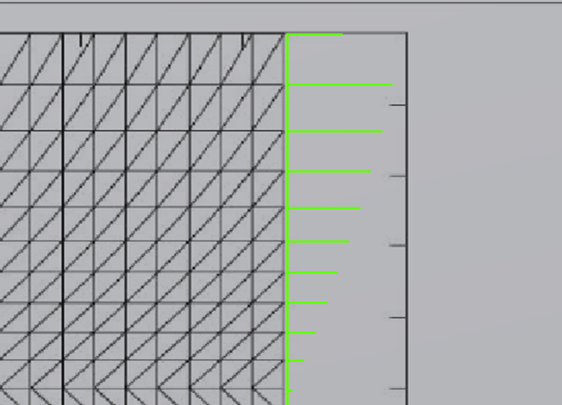
ΜΕΘΟΔΟΛΟΓΙΑ(5)
Εφαρμογή δυνάμεων στους κόμβους και στοιχεία , για περίπτωση καθαρής κάμψης
και σχηματισμός μητρώου δυνάμεων F.

Slide 13
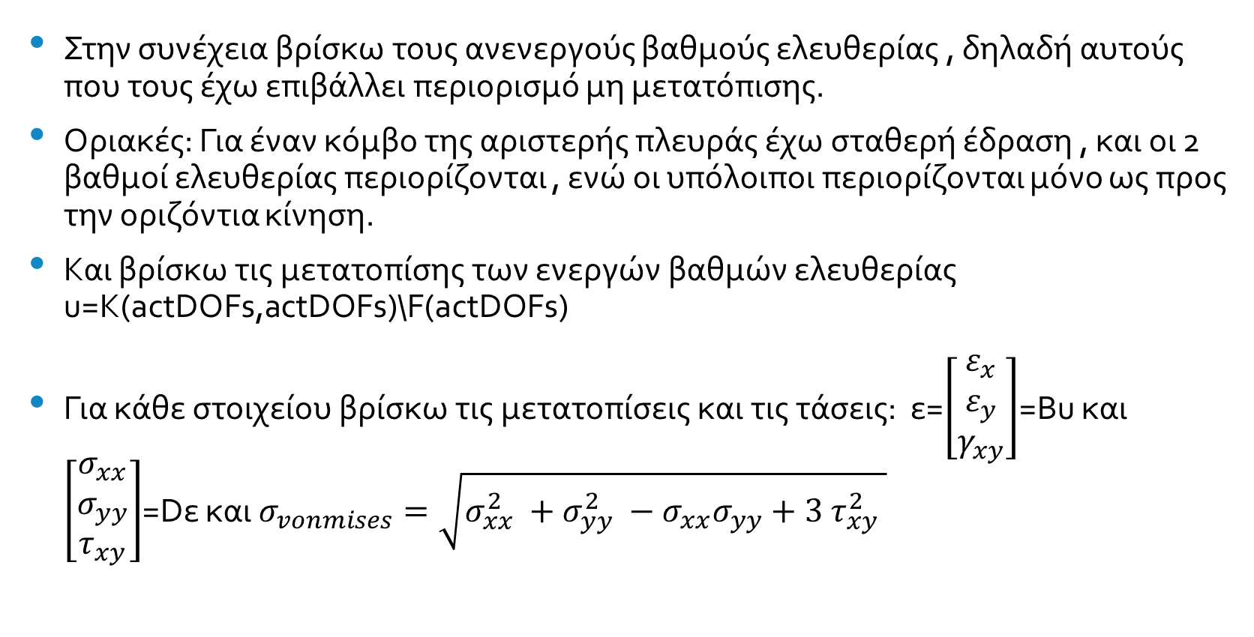
ΜΕΘΟΔΟΛΟΓΙΑ(6)
Στην συνέχεια βρίσκω τους ανενεργούς βαθμούς ελευθερίας , δηλαδή αυτούς που τους έχω επιβάλλει περιορισμό μη μετατόπισης.
Οριακές: Για έναν κόμβο της αριστερής πλευράς έχω σταθερή έδραση , και οι 2 βαθμοί ελευθερίας περιορίζονται , ενώ οι υπόλοιποι περιορίζονται μόνο ως προς την οριζόντια κίνηση.
Και βρίσκω τις μετατοπίσης των ενεργών βαθμών ελευθερίας u=K(actDOFs,actDOFs)\F(actDOFs)
Για κάθε στοιχείου βρίσκω τις μετατοπίσεις και τις τάσεις: ε=$\left[\begin{matrix}ε_{x} \\ ε_{y} \\ γ_{xy}\end{matrix}\right]$=Βu και $\left[\begin{matrix}σ_{xx} \\ σ_{yy} \\ τ_{xy}\end{matrix}\right]$=Dε και $σ_{vonmises}=\sqrt{σ_{xx}^{2} +σ_{yy}^{2} −σ_{xx}σ_{yy}+3 τ_{xy}^{2} }$

Slide 14
Αποτελέσματα (1)
Με επίλυση στο MATLAB ακολουθούν τα γραφικά αποτελέσματα για τα ζητούμενα μας , για την περίπτωσης της καθαρής κάμψης !
Τα πάνω διαγράμματα αφορούν το ελλειπτικό πλέγμα ενώ τα κάτω το κυκλικό γύρω από την οπή .

Slide 15
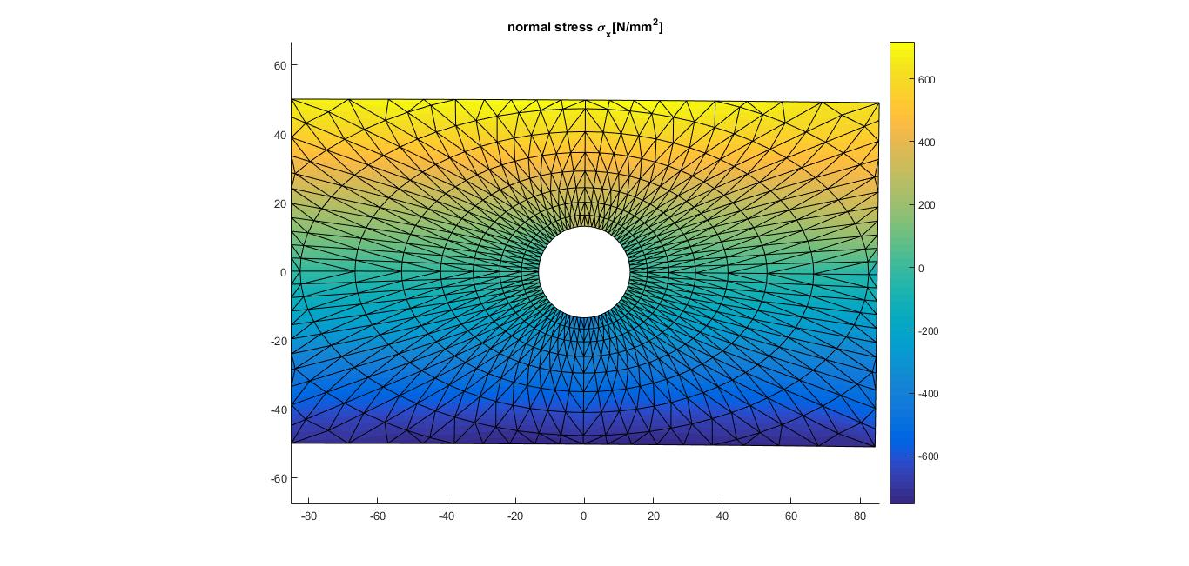
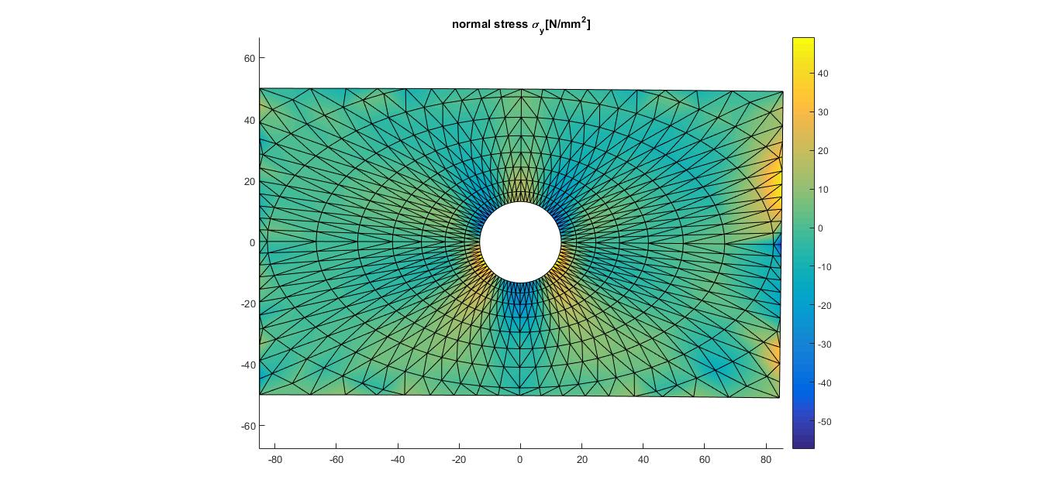
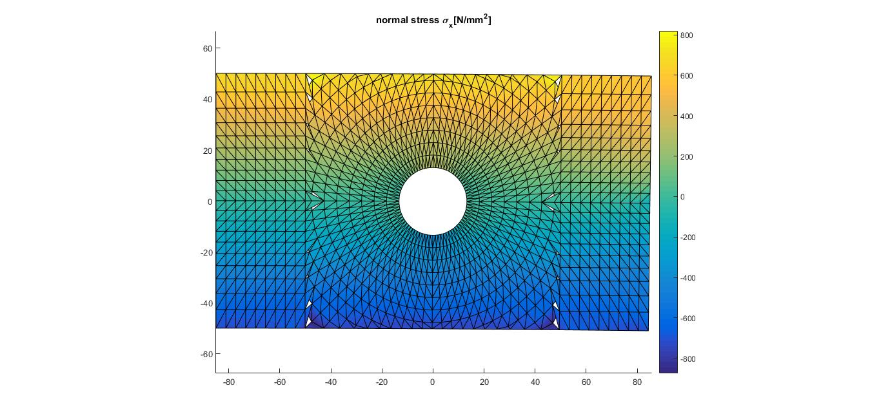
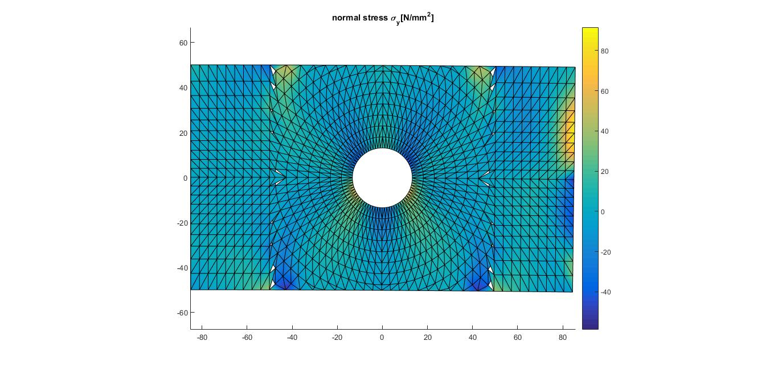

Slide 16
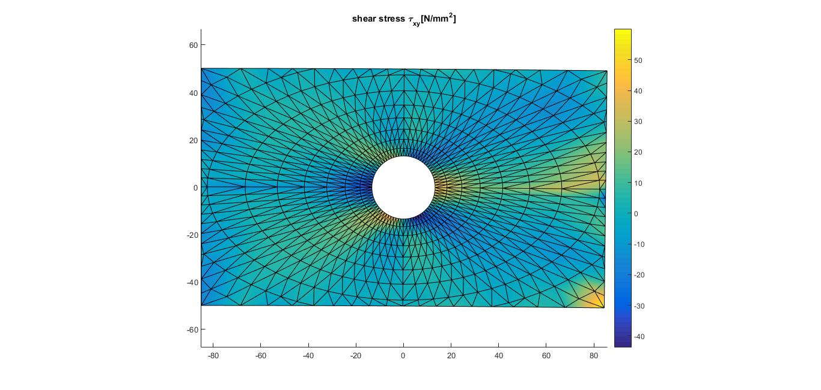
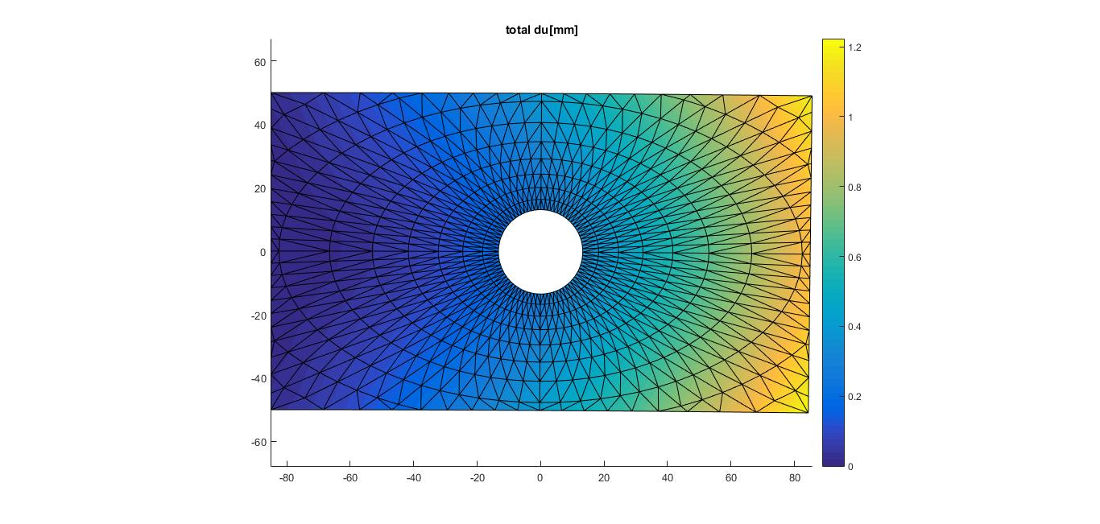
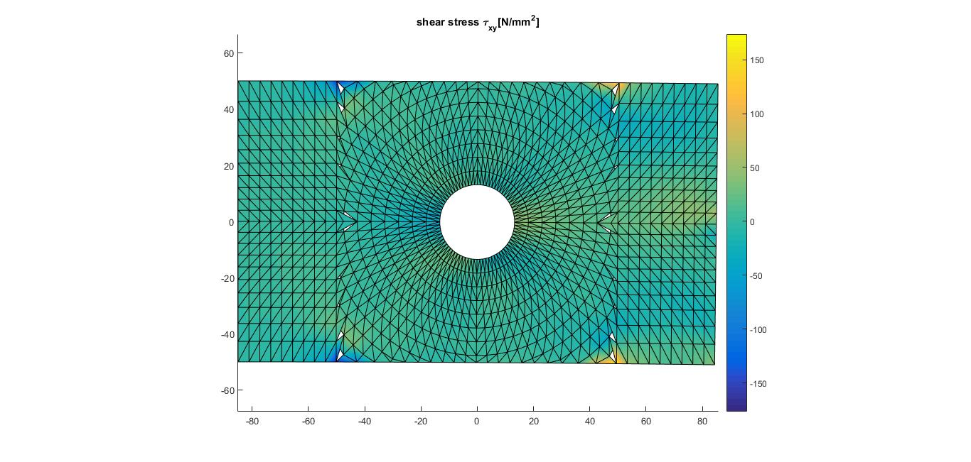
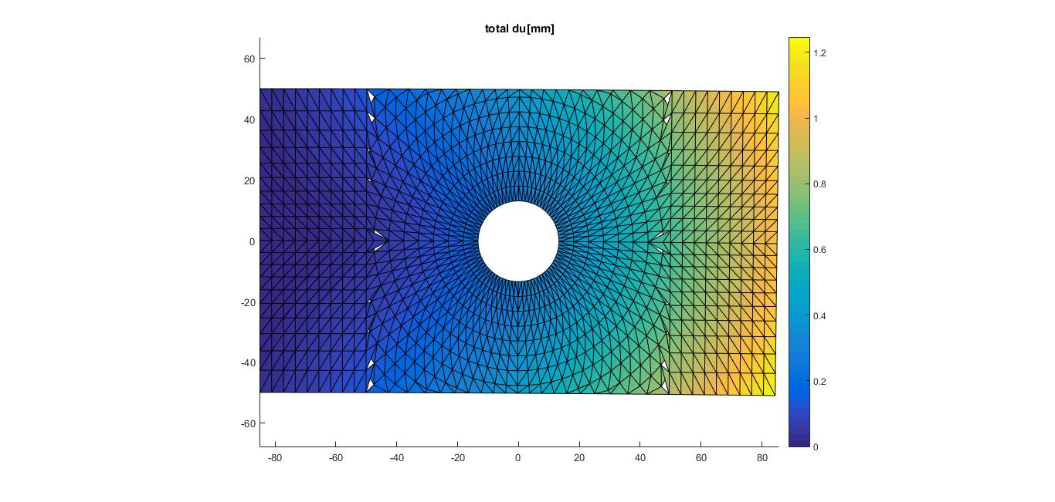

Slide 17

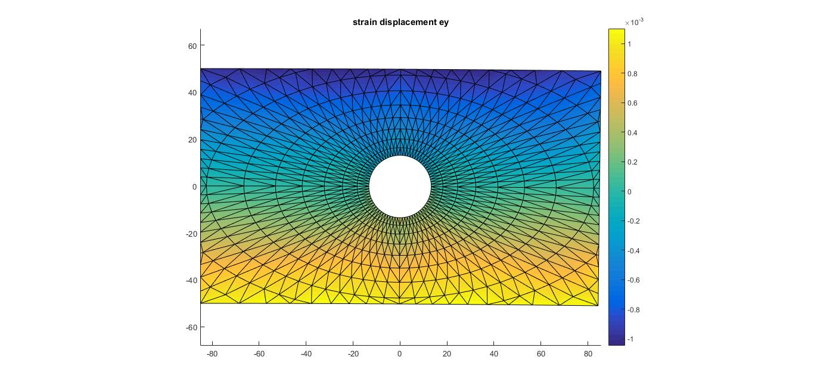

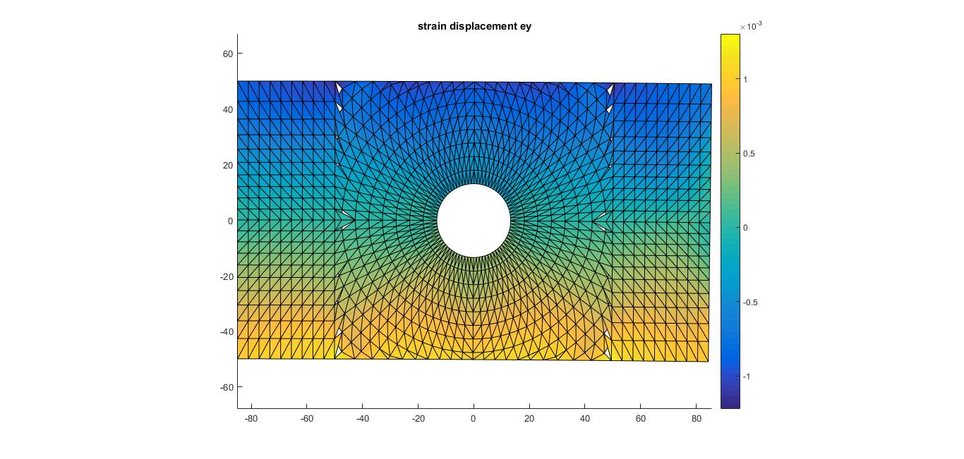

Slide 18
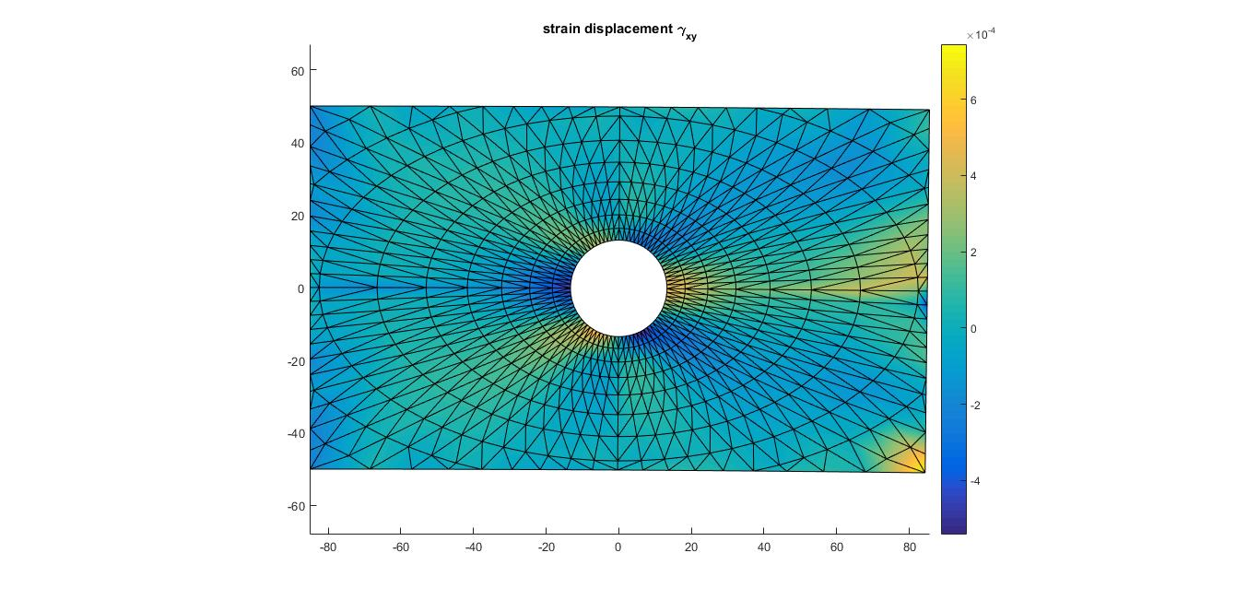
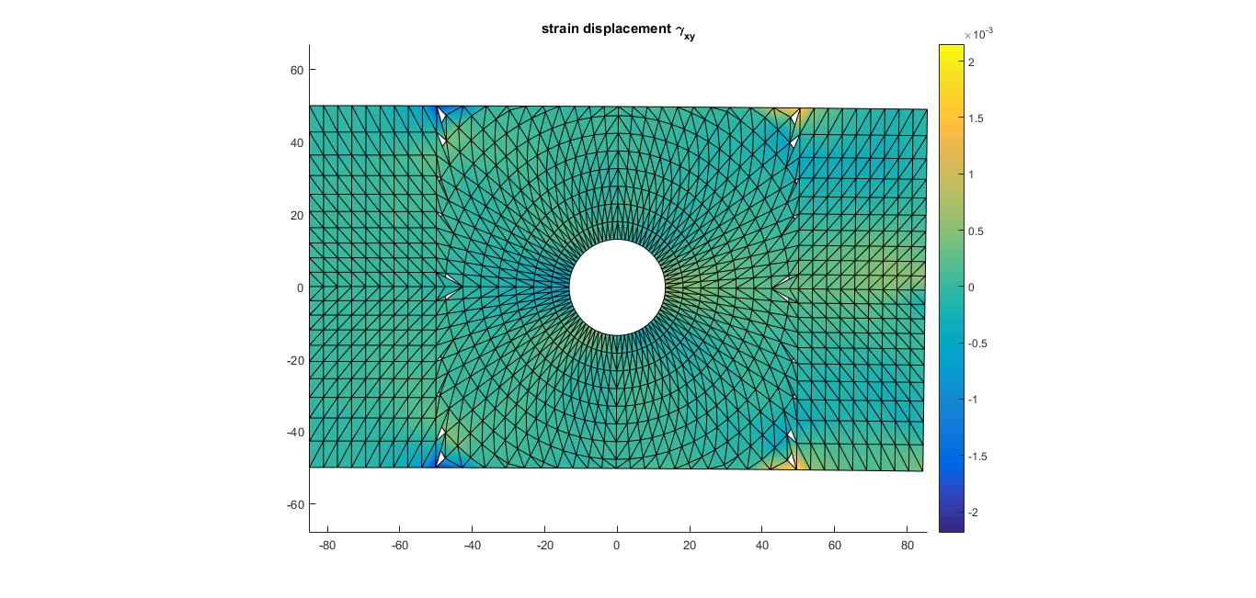

Slide 19
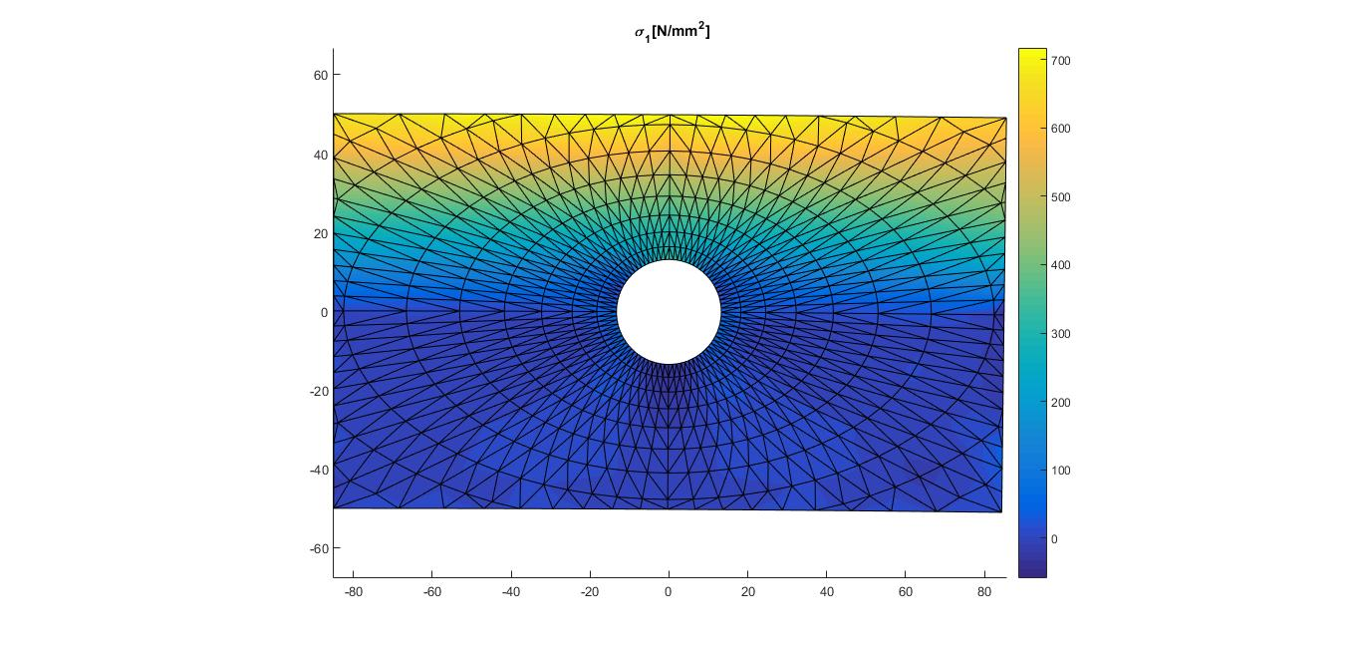
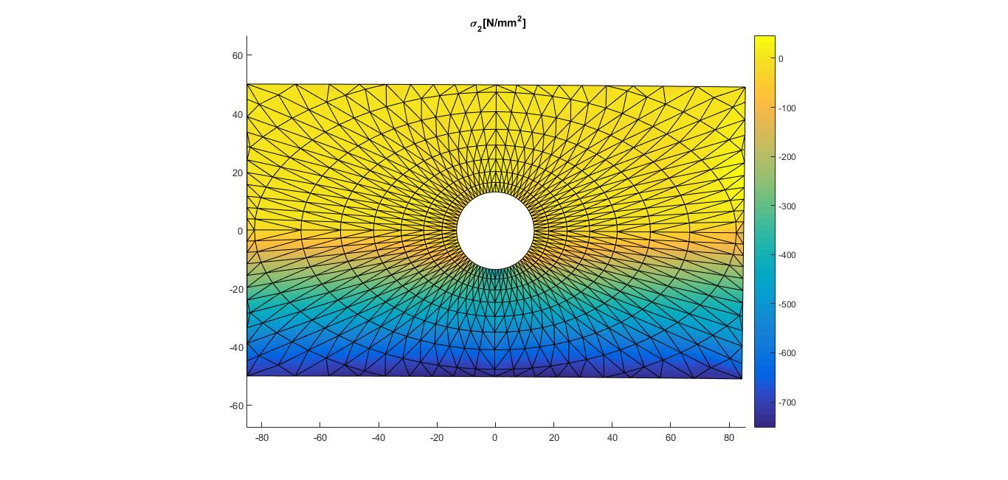
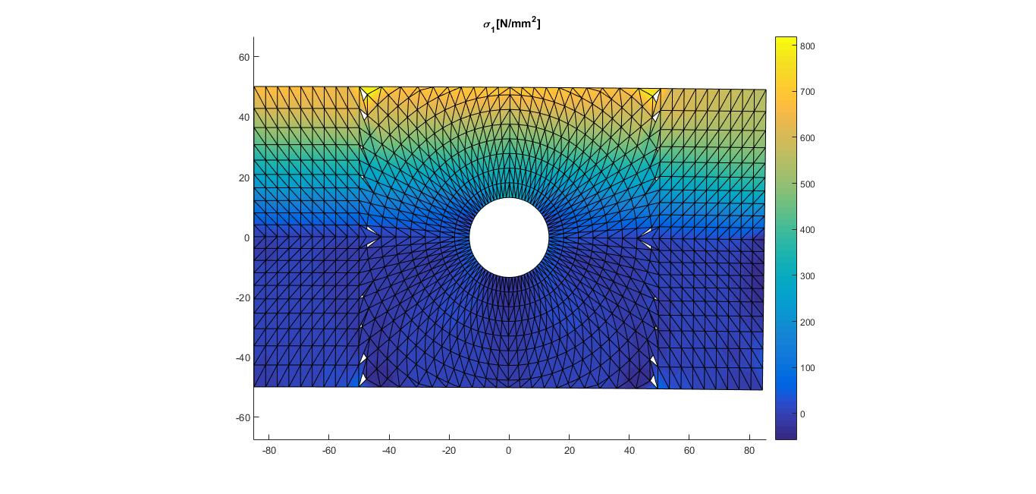
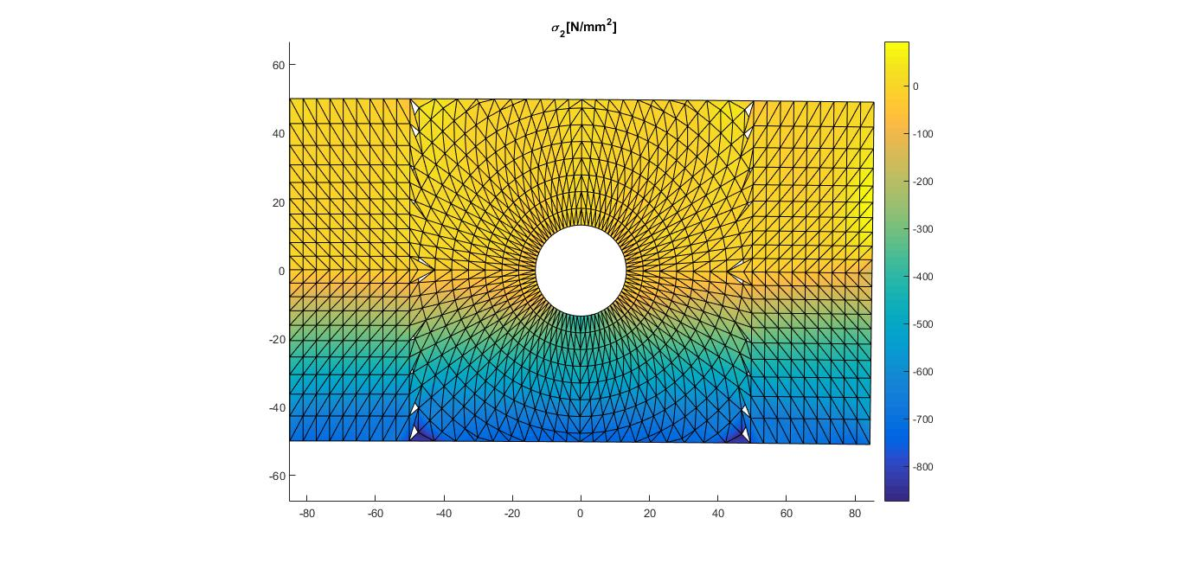

Slide 20
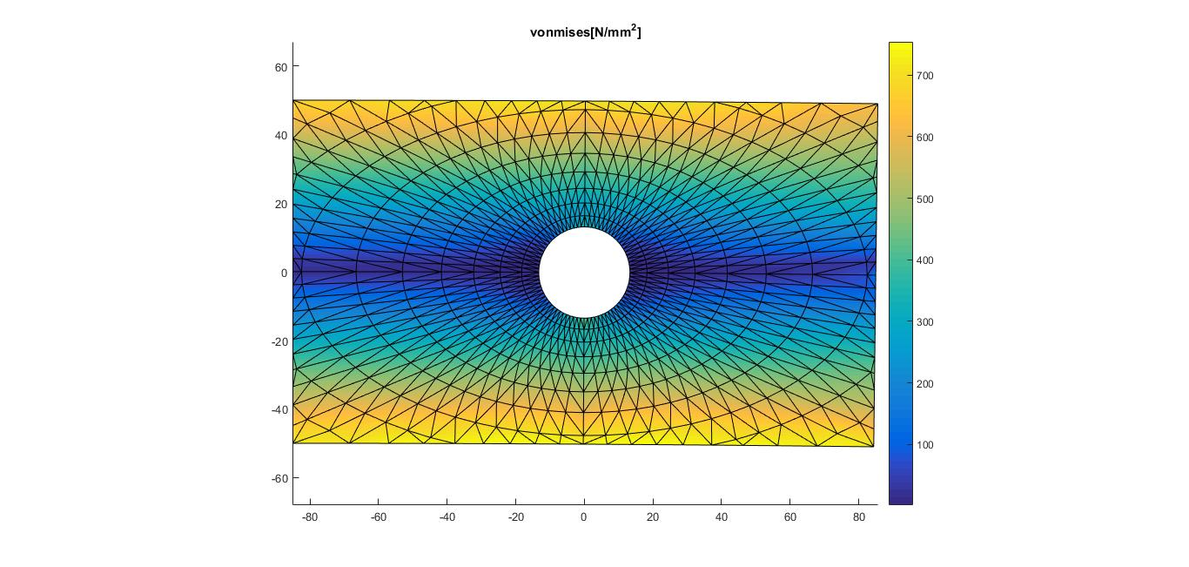
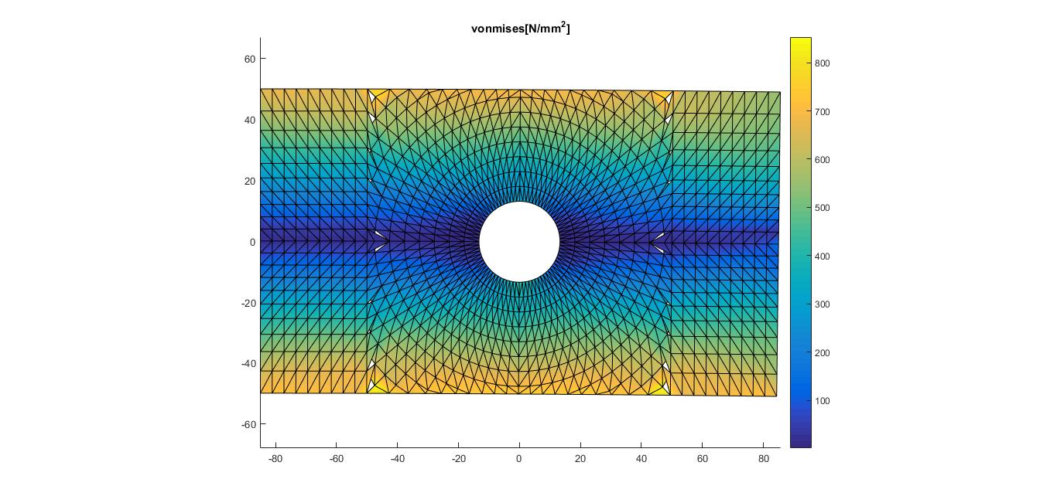

Slide 21
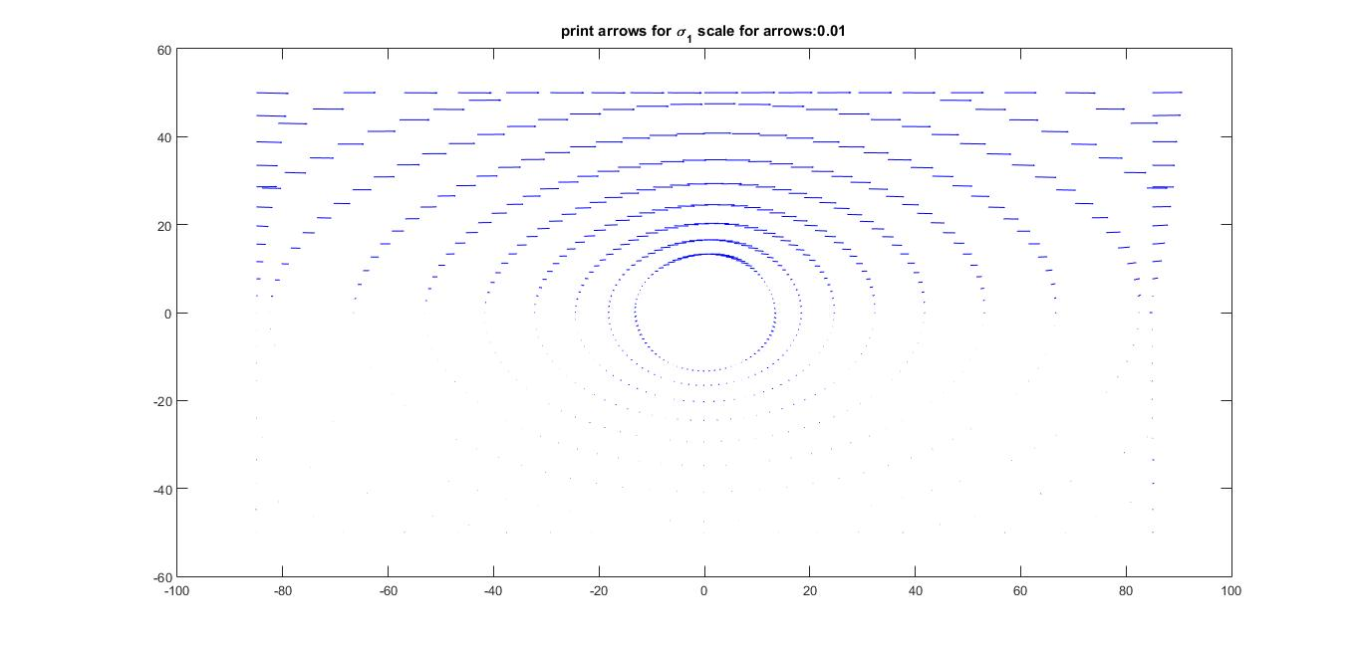
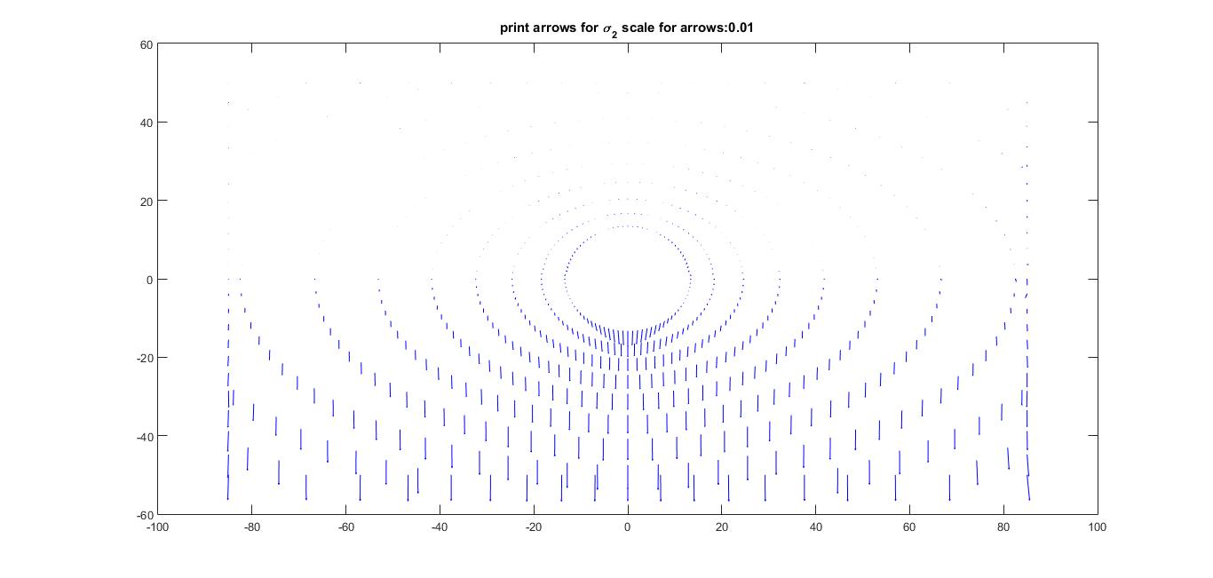
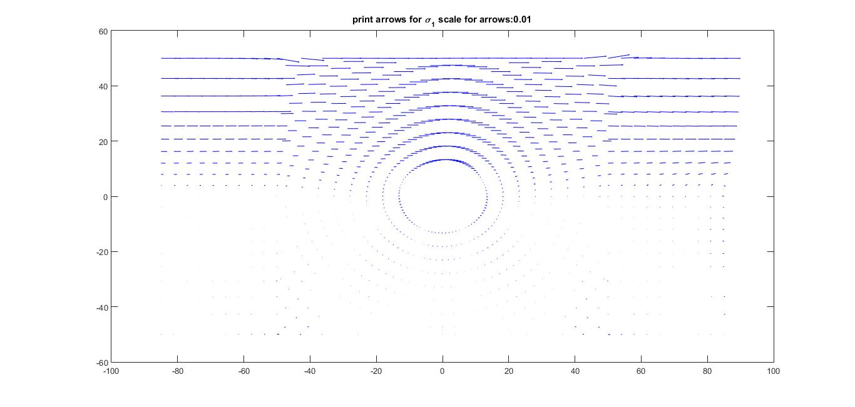
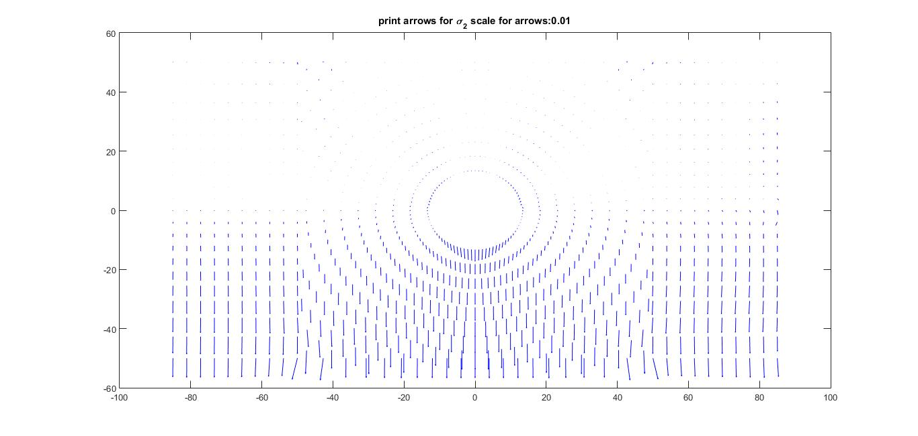

Slide 22
Αποτελέσματα (2)
Με επίλυση στο MATLAB ακολουθούν τα γραφικά αποτελέσματα για τα ζητούμενα μας , για την περίπτωσης του καθαρού εφελκυσμού!
Τα πάνω διαγράμματα αφορούν το ελλειπτικό πλέγμα ενώ τα κάτω το κυκλικό γύρω από την οπή .

Slide 23
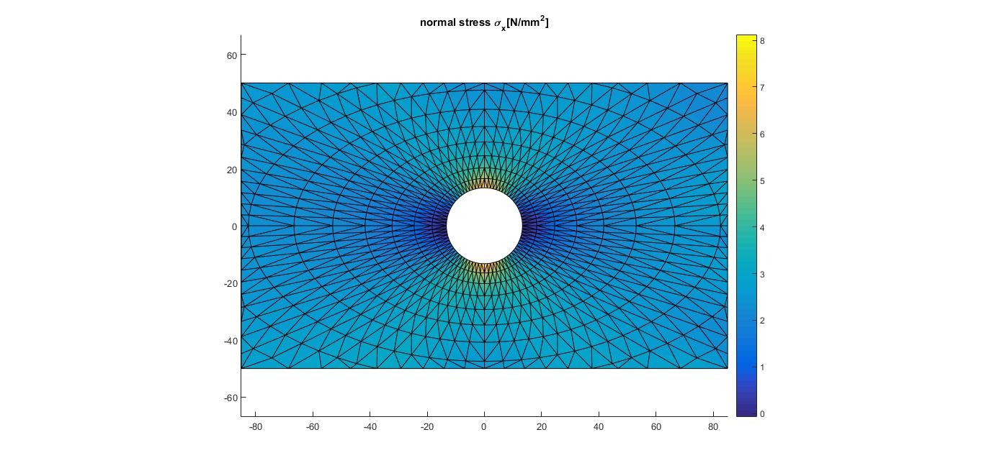
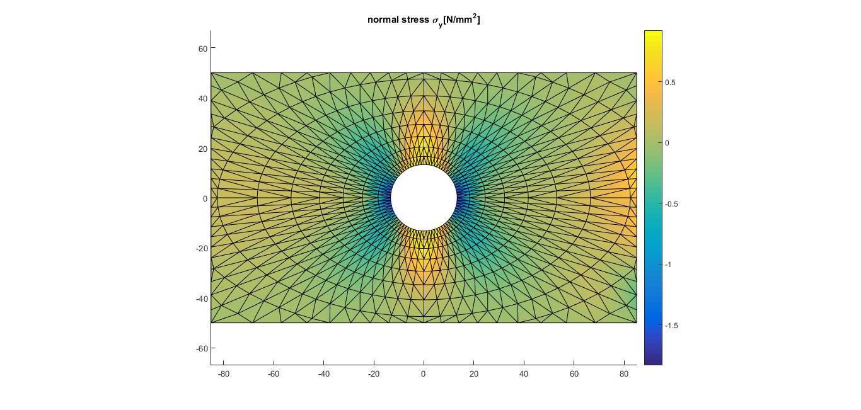

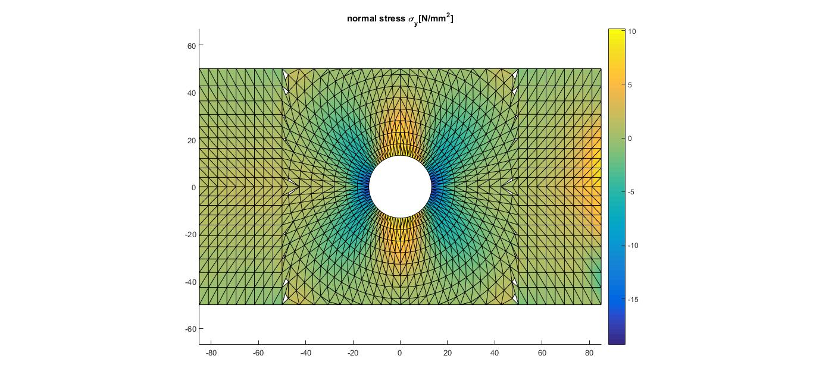

Slide 24
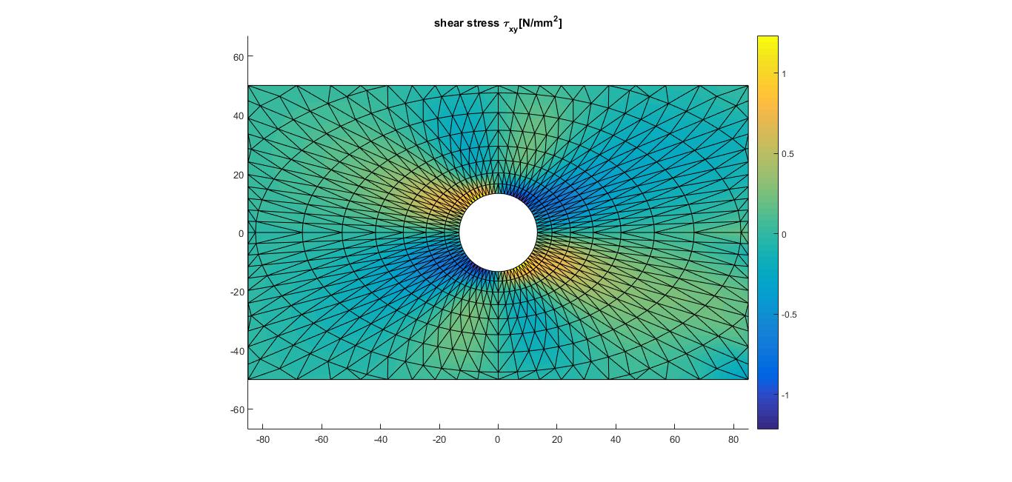
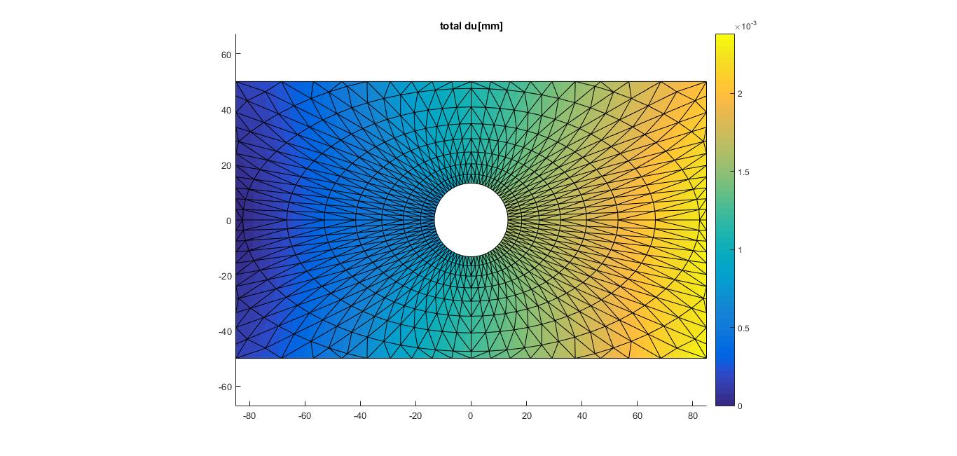
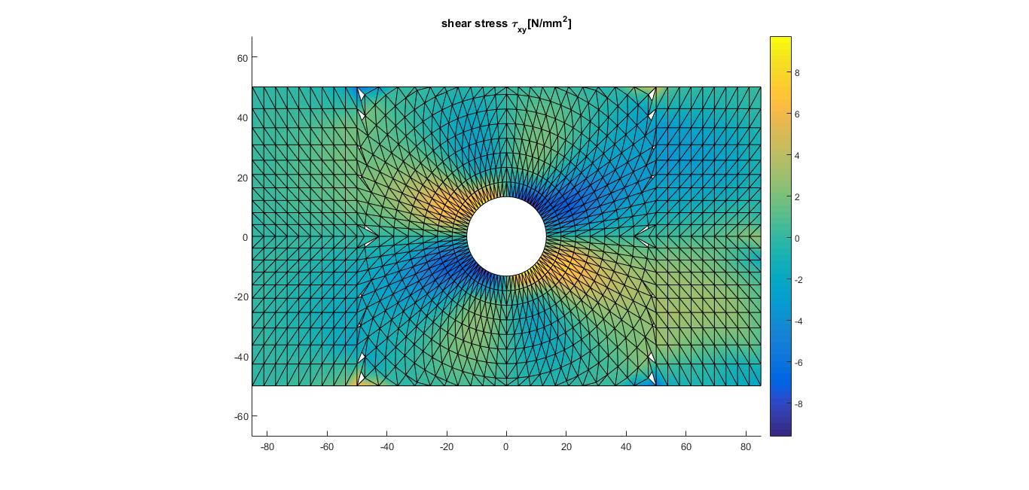
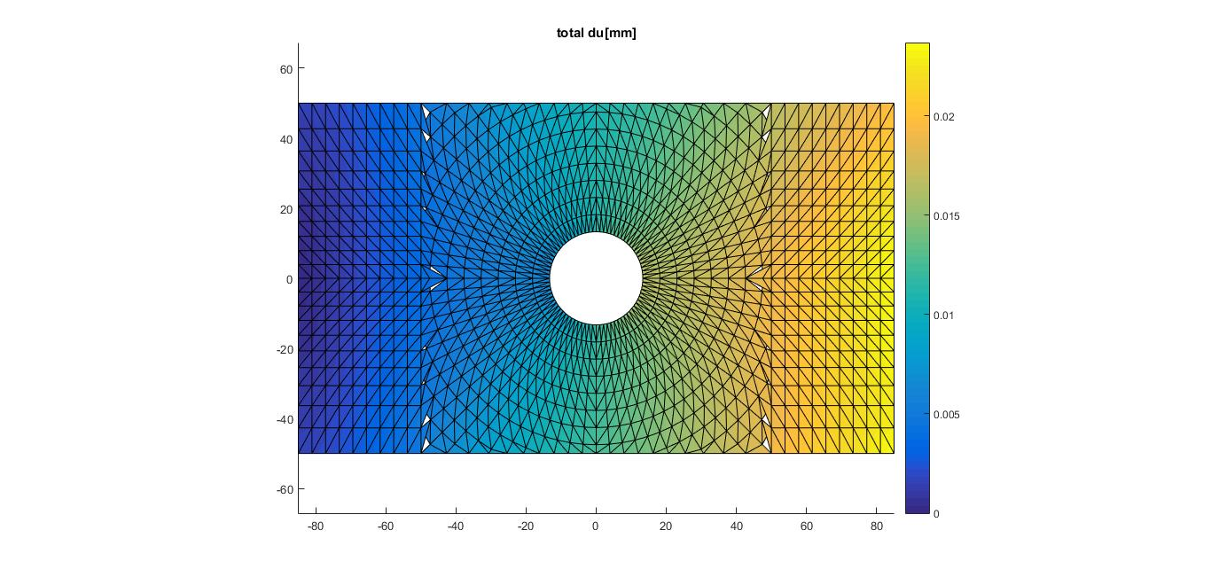

Slide 25
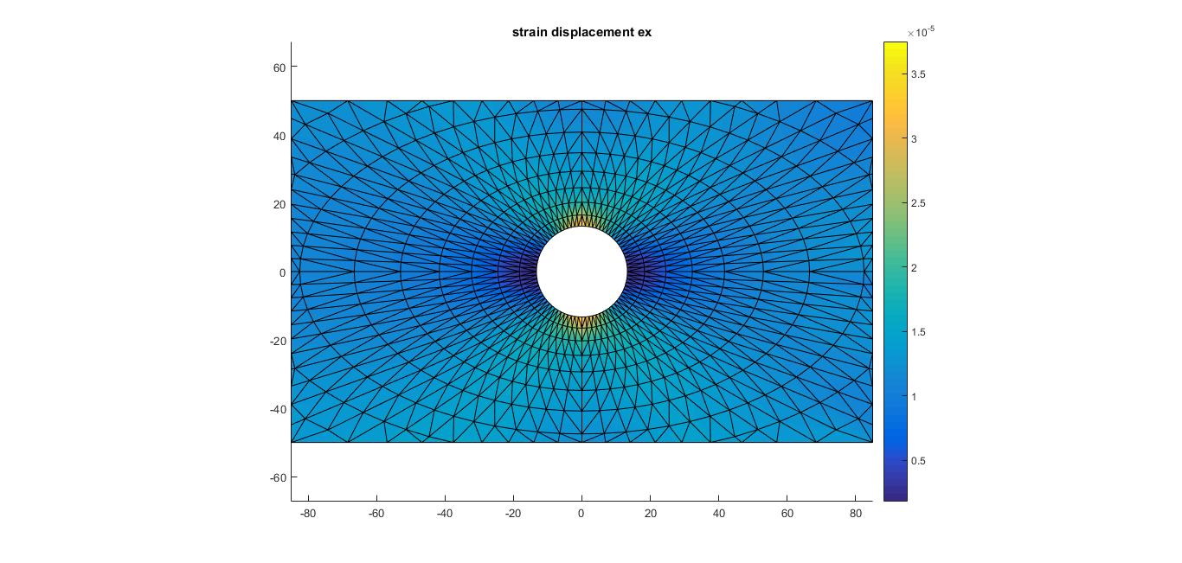
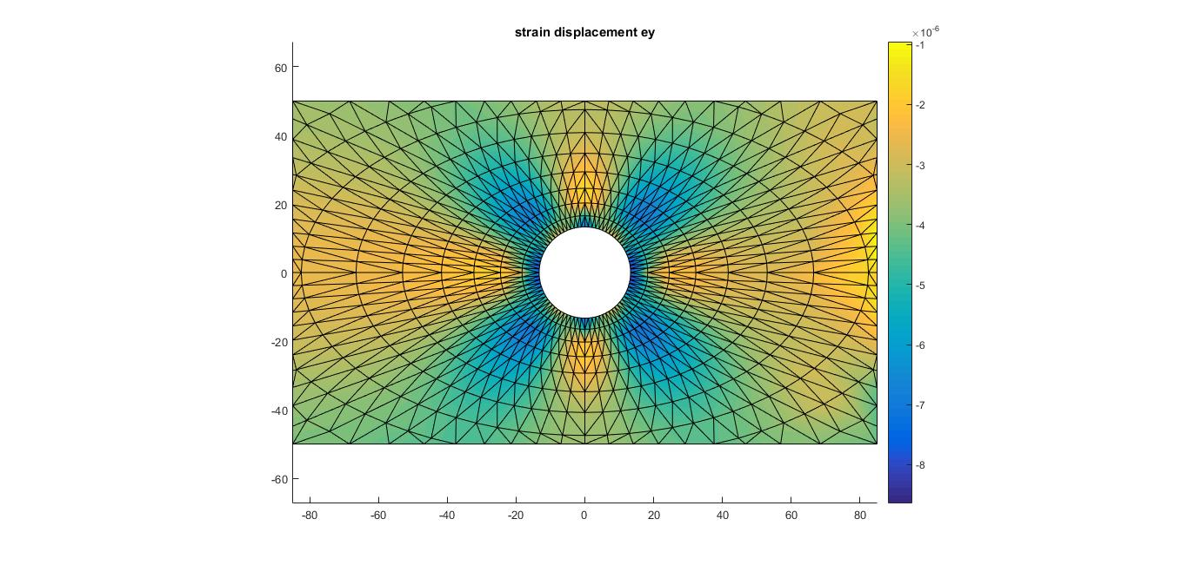
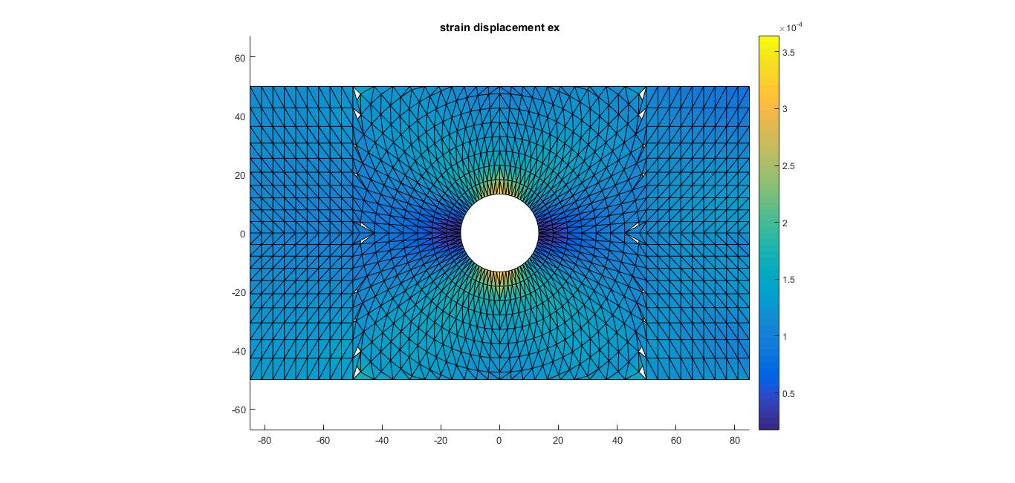
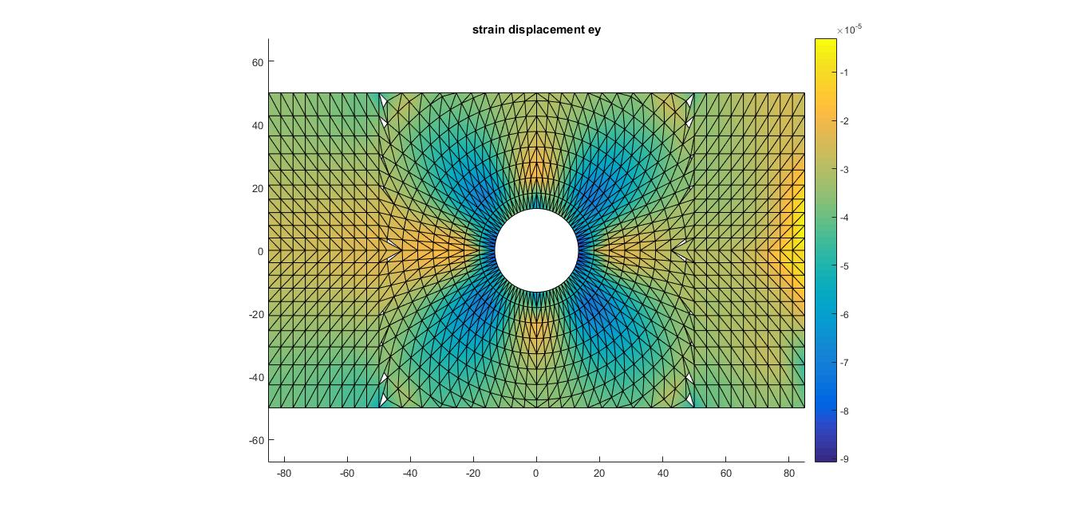

Slide 26



Slide 27

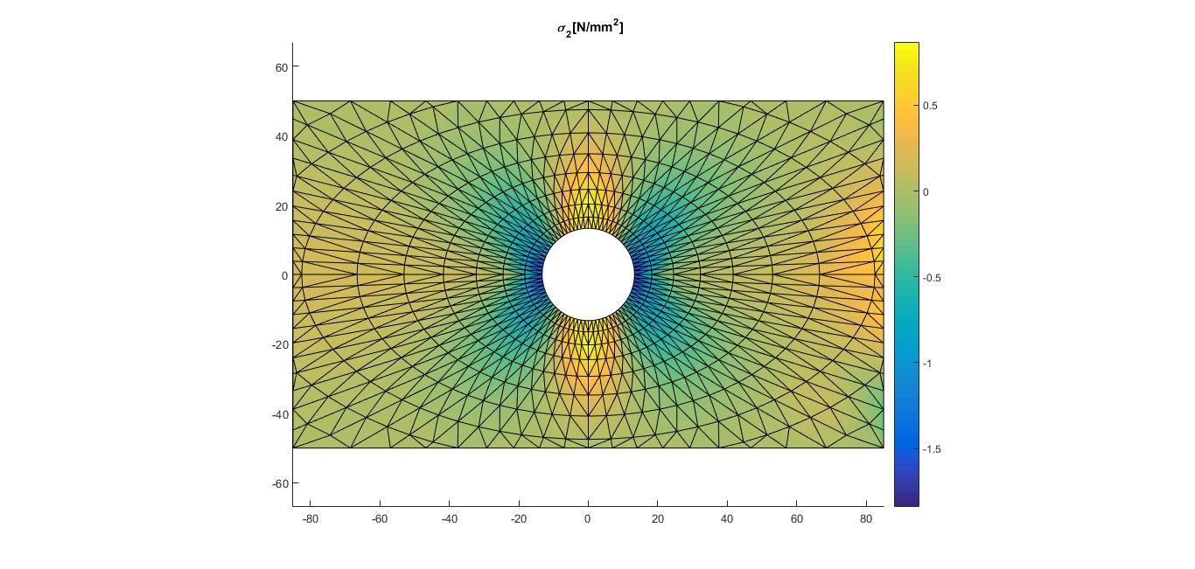

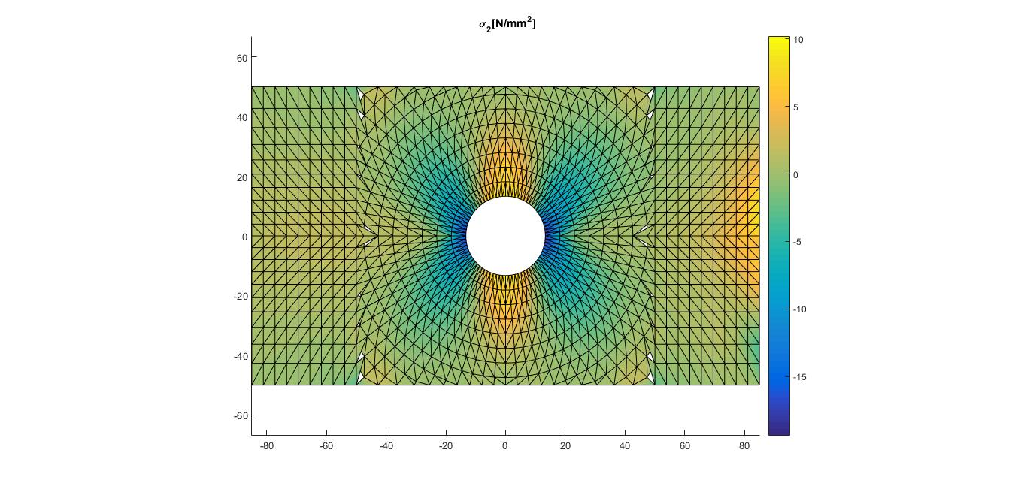

Slide 28



Slide 29
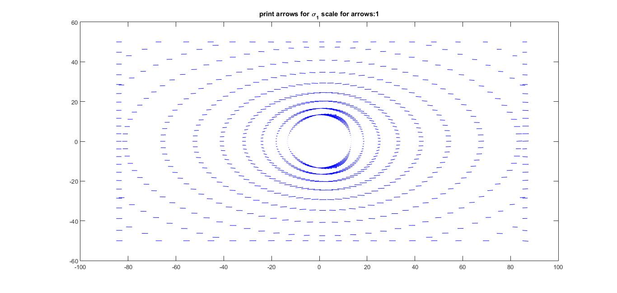
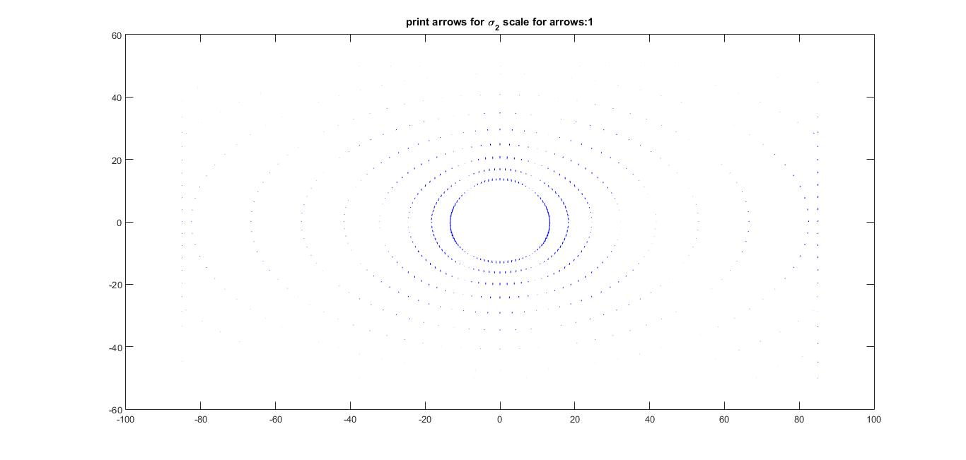
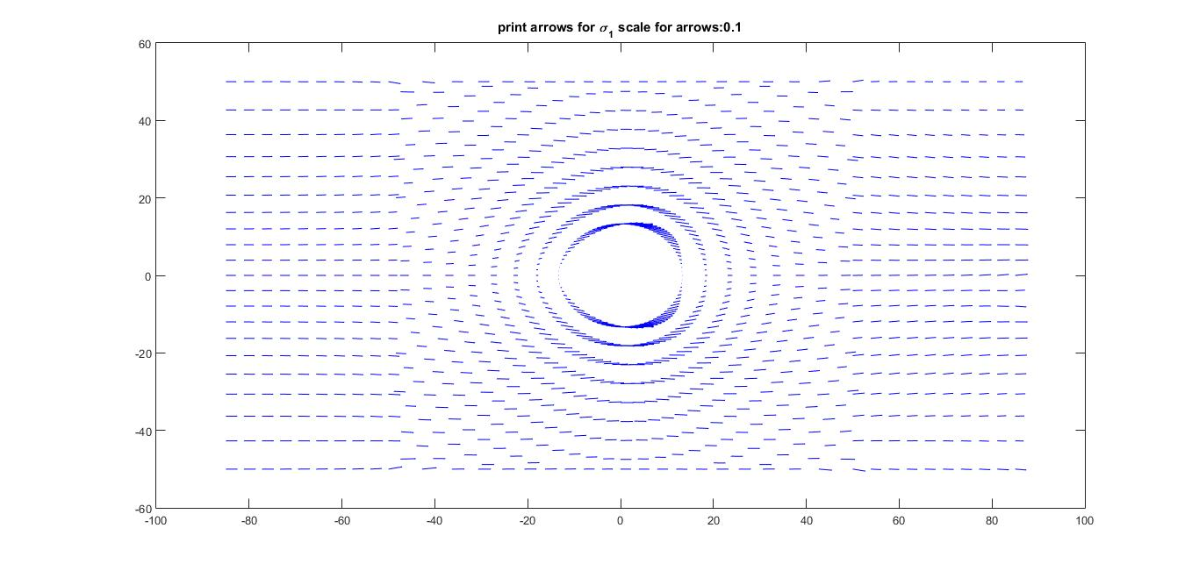
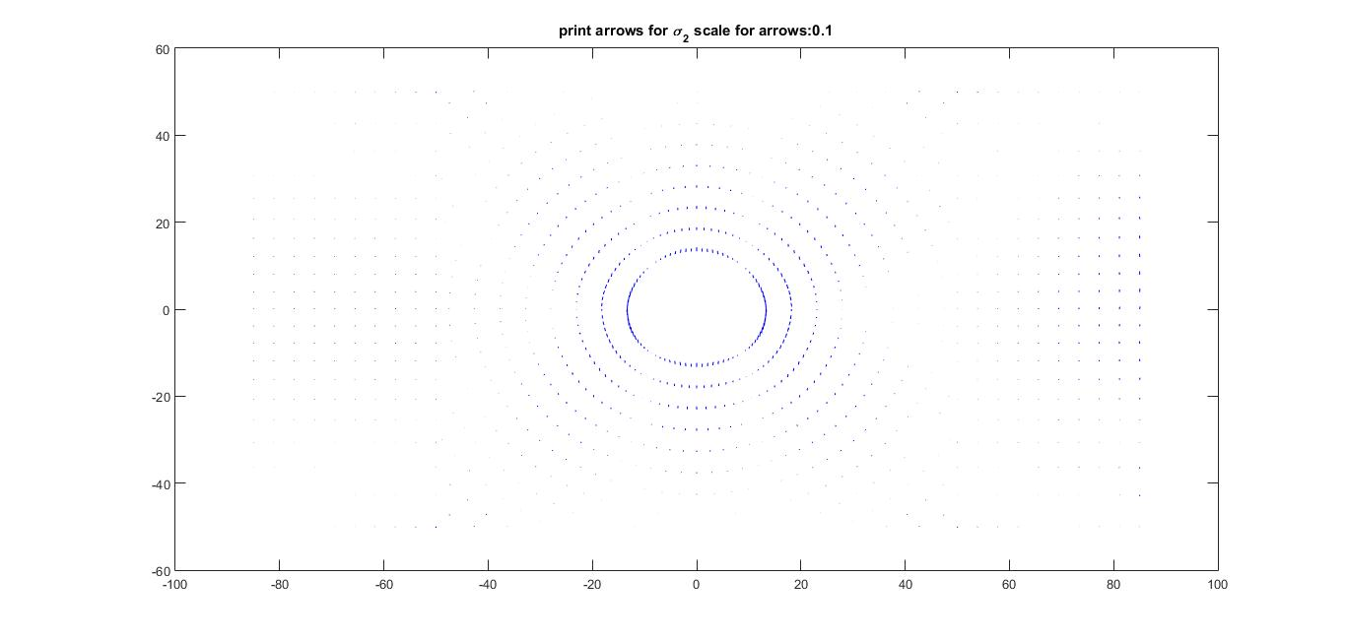

Slide 30
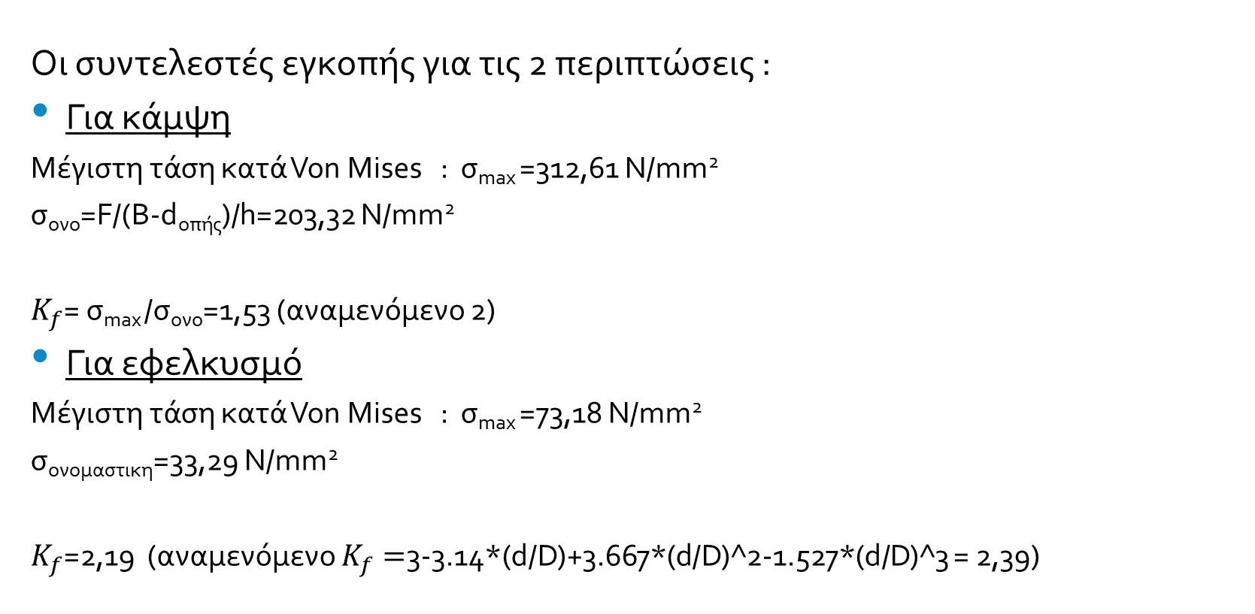
Αποτελέσματα (3)
Οι συντελεστές εγκοπής για τις 2 περιπτώσεις :
Για κάμψη
Μέγιστη τάση κατά Von Mises : σ_{max} =312,61 Ν/mm²
σ_{oνο}=F/(B-d_{οπής})/h=203,32 Ν/mm²
$K_{f}$= σ_{max} /σ_{oνο}=1,53 (αναμενόμενο 2)
Για εφελκυσμό
Μέγιστη τάση κατά Von Mises : σ_{max} =73,18 Ν/mm²
σ_{oνομαστικη}=33,29 Ν/mm²
$K_{f}$=2,19 (αναμενόμενο $K_{f}=$3-3.14*(d/D)+3.667*(d/D)^2-1.527*(d/D)^3 = 2,39)

